Slide 1
Городская музейно-историческая игра «Петербургский домострой: былые времена – былые нравы»
Работа команды школы №26
Буланцов Иван 6 класс
Зайцева Настя 6 класс
Исаева Ксюша 6 класс
Романенков Степан 6 класс
Смирнова Настя 6 класс
Термяева Полина 6 класс
Туганова Лиза 6 класс
Тиханова Алиса 6 класс
педагог Дадиани Екатерина Александровна

Slide 2
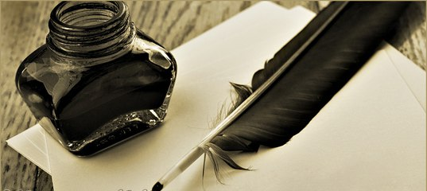
«Подруга думы праздной, Чернильница моя; Мой век разнообразный Тобой украсил я.» А.С. Пушкин
Тема экспозиции:
«Кабинет:
Вдохновение на кончике пера…»
«Когда бы мне — отдельный кабинет, — То я давно бы стал большим поэтом…»

Slide 3
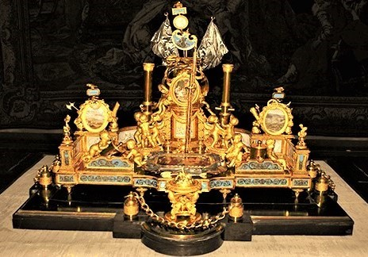
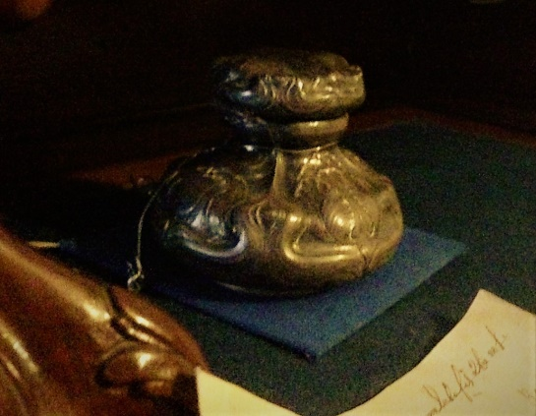
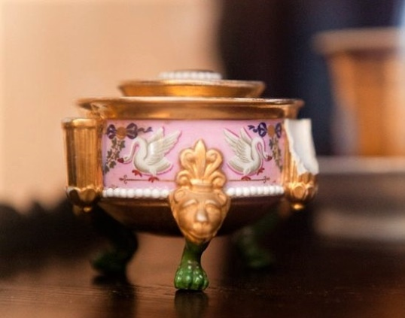
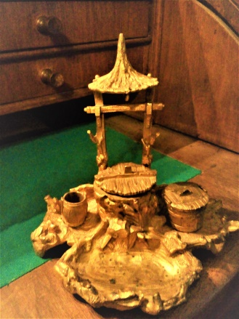
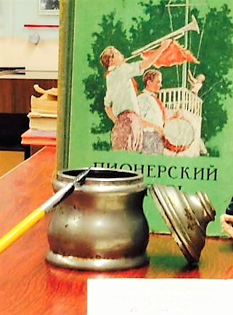
«Кабинет: Вдохновение на кончике пера…»
Чесменская чернильница Петербург 1775год
Чернильница
А.Г.Достоевской
Санкт-Петербург
XІX век
Фарфоровая чернильница А.А.Блока
с.Горбуново
Вторая половина XІX века
Чернильница
Санкт-Петербург
Конец XІX века
Жестяная Чернильница Ленинград
Середина XX века

Slide 4
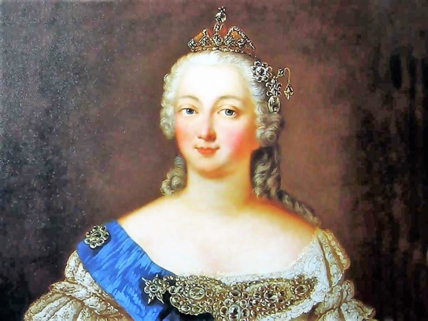
О Чесменской чернильнице Екатерина ІІ говорила: «…мелочи порой ускоряют ход крупных дел». Эта чернильница «вдохновила» ускорение постройки Чесменского дворца, куда Екатерина Великая и предполагала ее поместить.
Чесменская чернильница предназначалась для Капитула первого в России воинского ордена Святого Георгия, посвящена победе России над Турцией в битве при Чесме и украшена изображениями разных моментов этой важной битвы.
Чесменская чернильница Санкт-Петербург 1775год

Slide 5
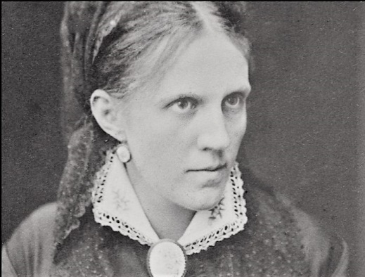
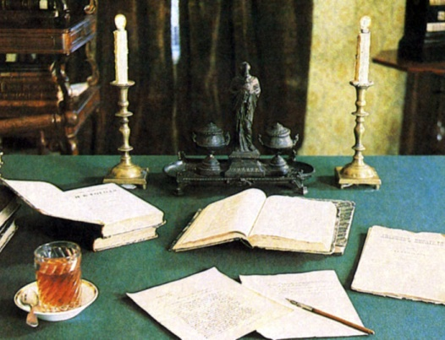
«Чернильница-кормилица»
Личная чернильница
А.Г.Сниткиной/Достоевской, с которой она не расставалась до конца своих дней. Анна Григорьевна была стенографисткой писателя и спасла его от ареста и гибели, сохранив авторство его произведений.
Чернильница А.Г. Достоевской Санкт-Петербург XІX век

Slide 6
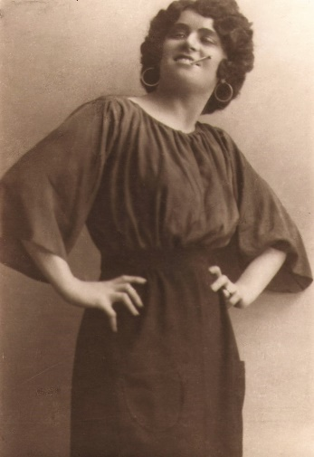
У розовой с золотым чернильницы А.А.Блока загадочная история. Она таинственно исчезла в день его похорон.
Любовь Александровна Андреева-Дельмас хотела оставить себе частичку поэта, как воспоминание о нем.
Фарфоровая чернильница А.А.Блока с.Горбуново
Вторая половина XІX века

Slide 7
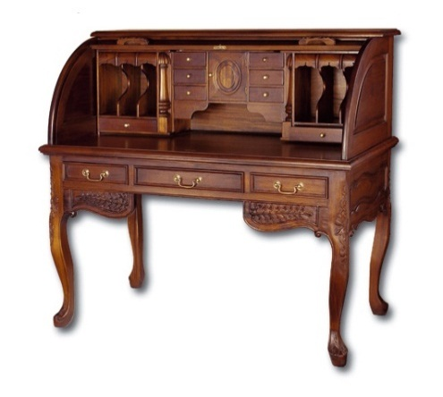
Чернильница в китайском стиле из латуни находилась в музыкальном кабинете доходного дома некоего петербуржца. Стояла она на самом «кабинете» - ларце с выдвижными ящиками.
Чернильница
Санкт-Петербург
Конец XІX века

Slide 8
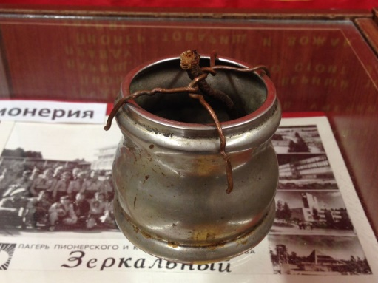
В пионерской комнате, служившей кабинетом для пионеров, тоже необходима была чернильница. Используя её, ребята создавали альбомы воспоминаний о своей жизни, походах и путешествиях.
Во время блокады эта чернильница служила коптилкой.
Жестяная чернильница
Ленинград
Середина XX века

Slide 9
Музеи, которые мы посетили:
Мемориальный Музей-дача
А.С.Пушкина;
Музей Достоевского;
Музей-квартира А.А.Блока (Государственный музей истории Санкт-Петербурга);
Музей печати (Государственный музей истории Санкт-Петербурга);
Музей «История детского движения Красногвардейского района» (ДДЮТ «На Ленской»);
Государственный Эрмитаж;
Мемориальный Музей-Лицей.
P.S. …а также мы решили на этом не останавливаться…
Продолжение следует…

Slide 10
Благодарим
за внимание!

